Slide 1
Tuần 28
Tập đọc: Thầy giáo

Slide 2







KHỞI ĐỘNG

Slide 3

Chủ điểm: TRƯỜNG HỌC

Slide 4



CHIA SẺ

Slide 5
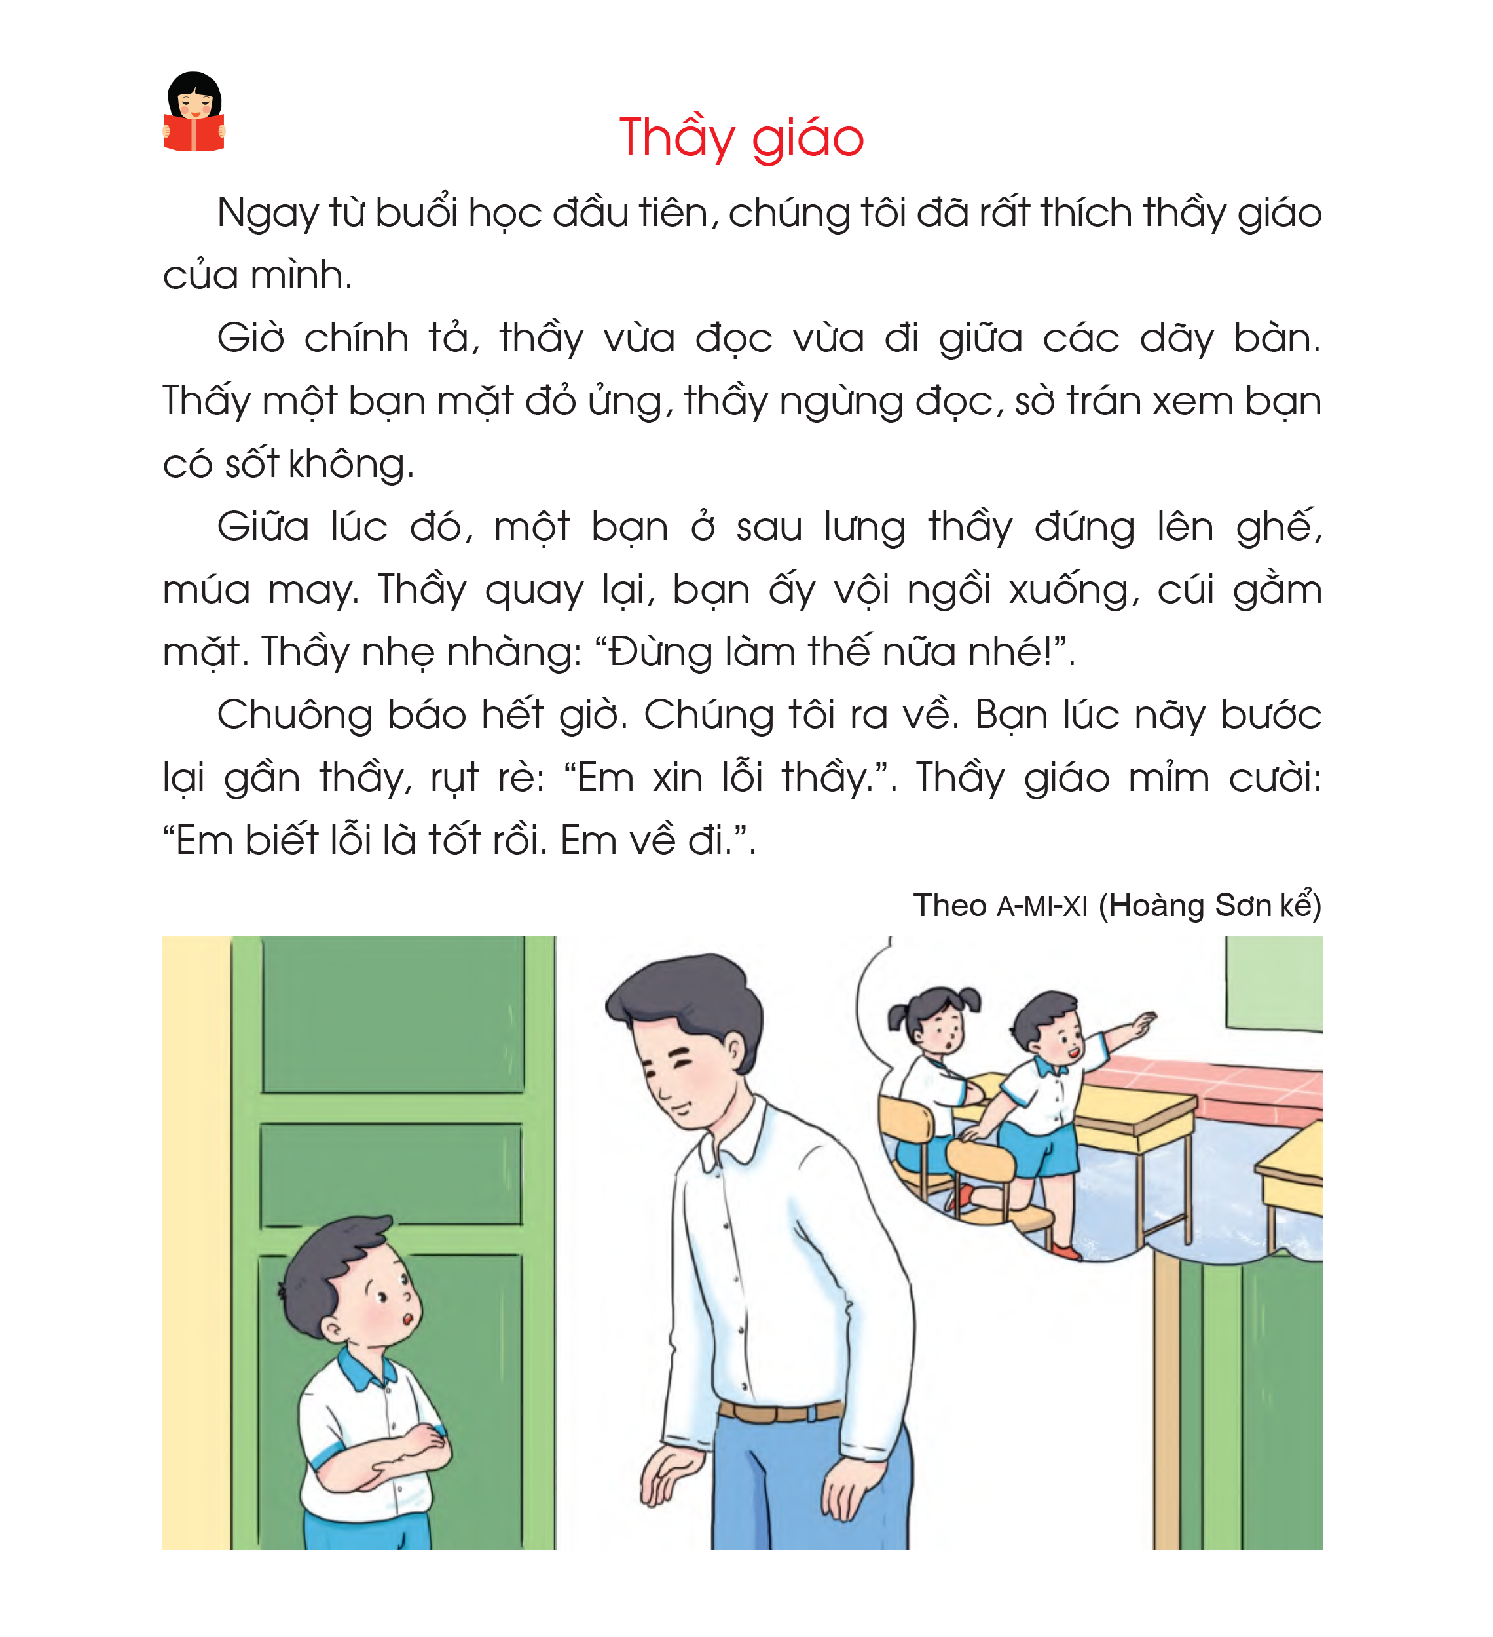

Slide 7





LUYỆN ĐỌC TỪ NGỮ

Slide 8


Luyện đọc từ ngữ
dãy bàn
múa may
đỏ ửng
quay lại
ngừng đọc
cúi gằm mặt
sau lưng
rụt rè

Slide 9







LUYỆN ĐỌC
CÂU

Slide 10
1
2
3
4
5
6
7
8
9
10
11
12
13
14

Slide 11



THƯ GIÃN

Slide 12


Slide 13


LUYỆN ĐỌC ĐOẠN

Slide 14
1
2
3

Slide 15
TÌM HIỂU BÀI ĐỌC

Slide 16
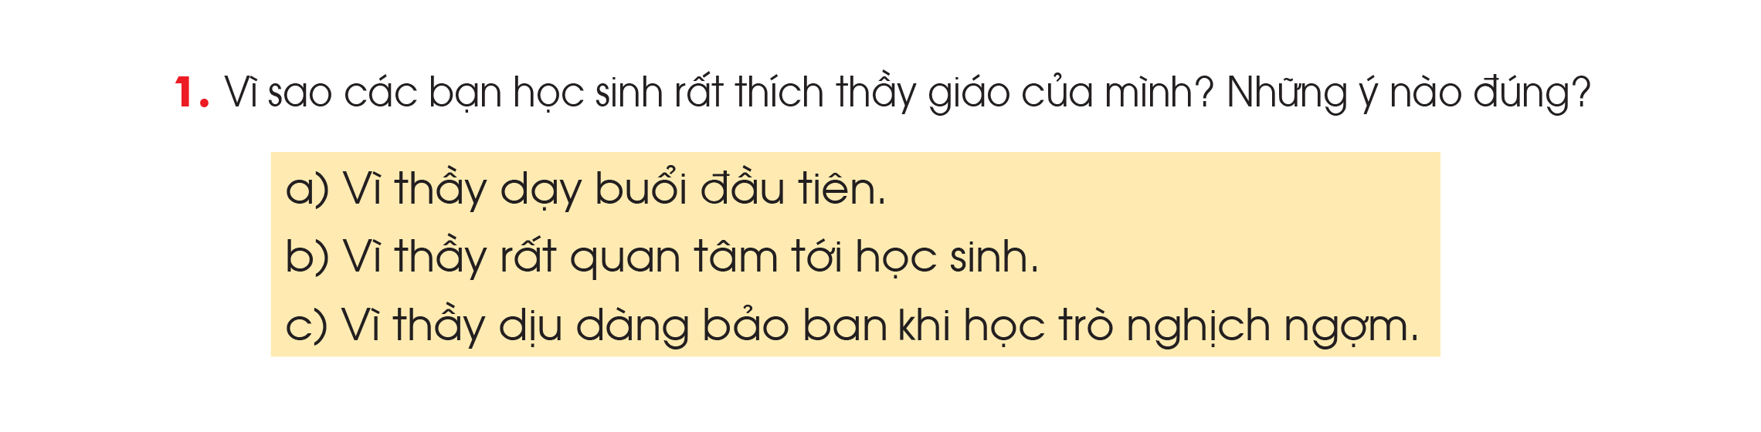



Slide 17
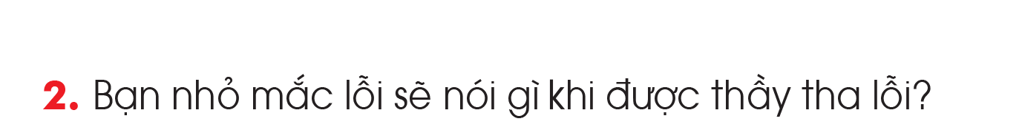

Slide 18
LUYỆN ĐỌC LẠI

Slide 19
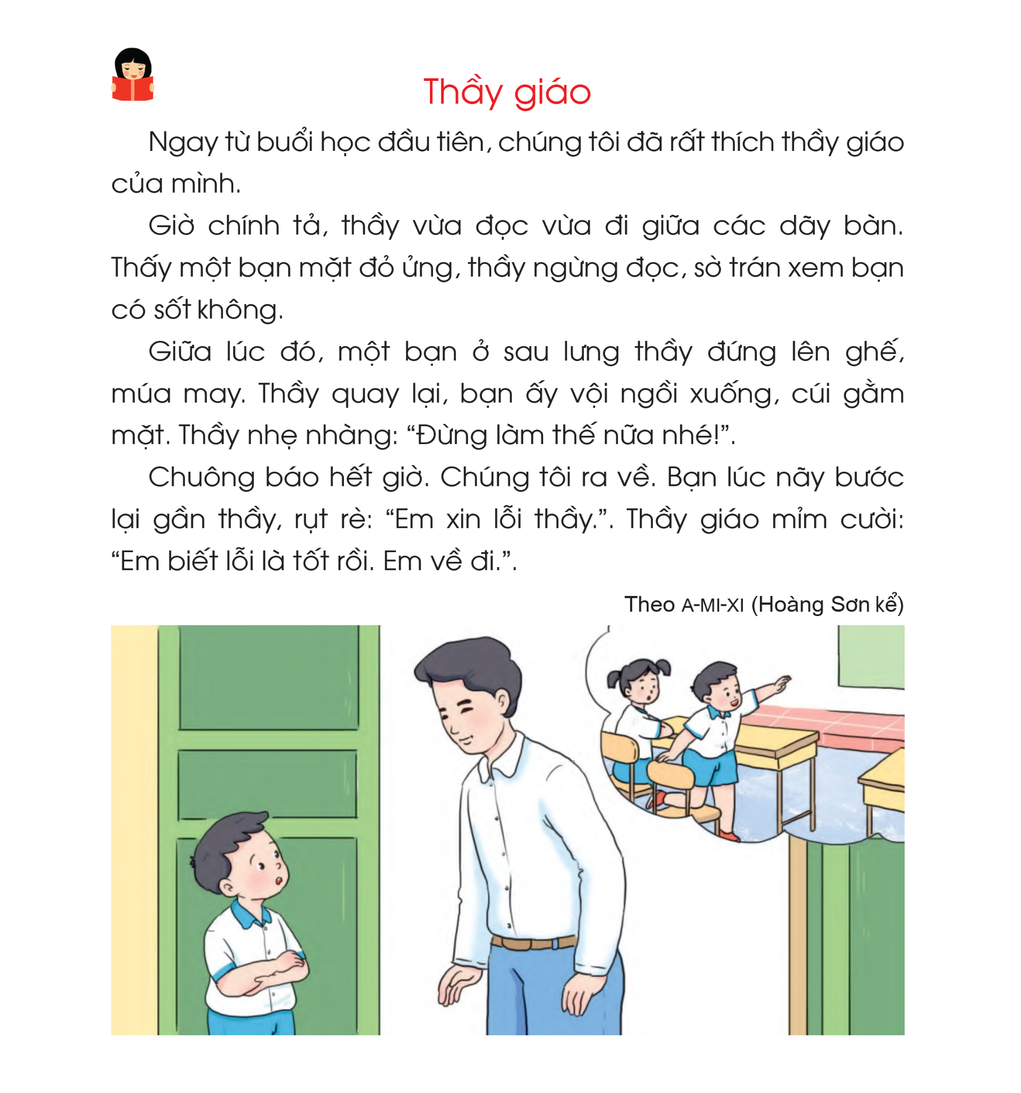
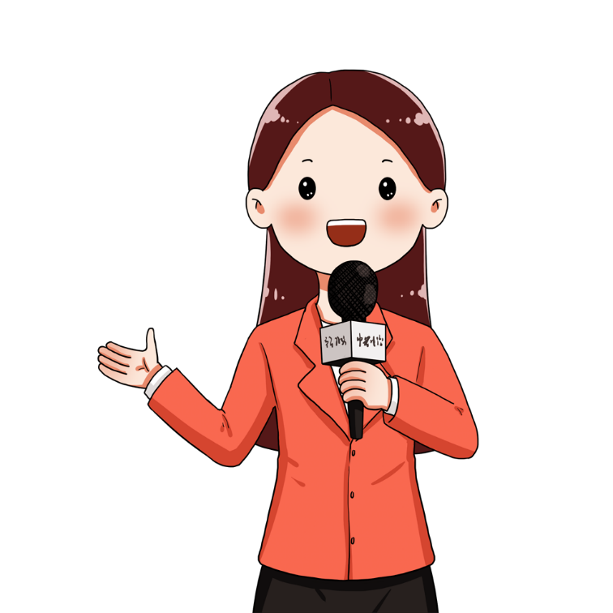
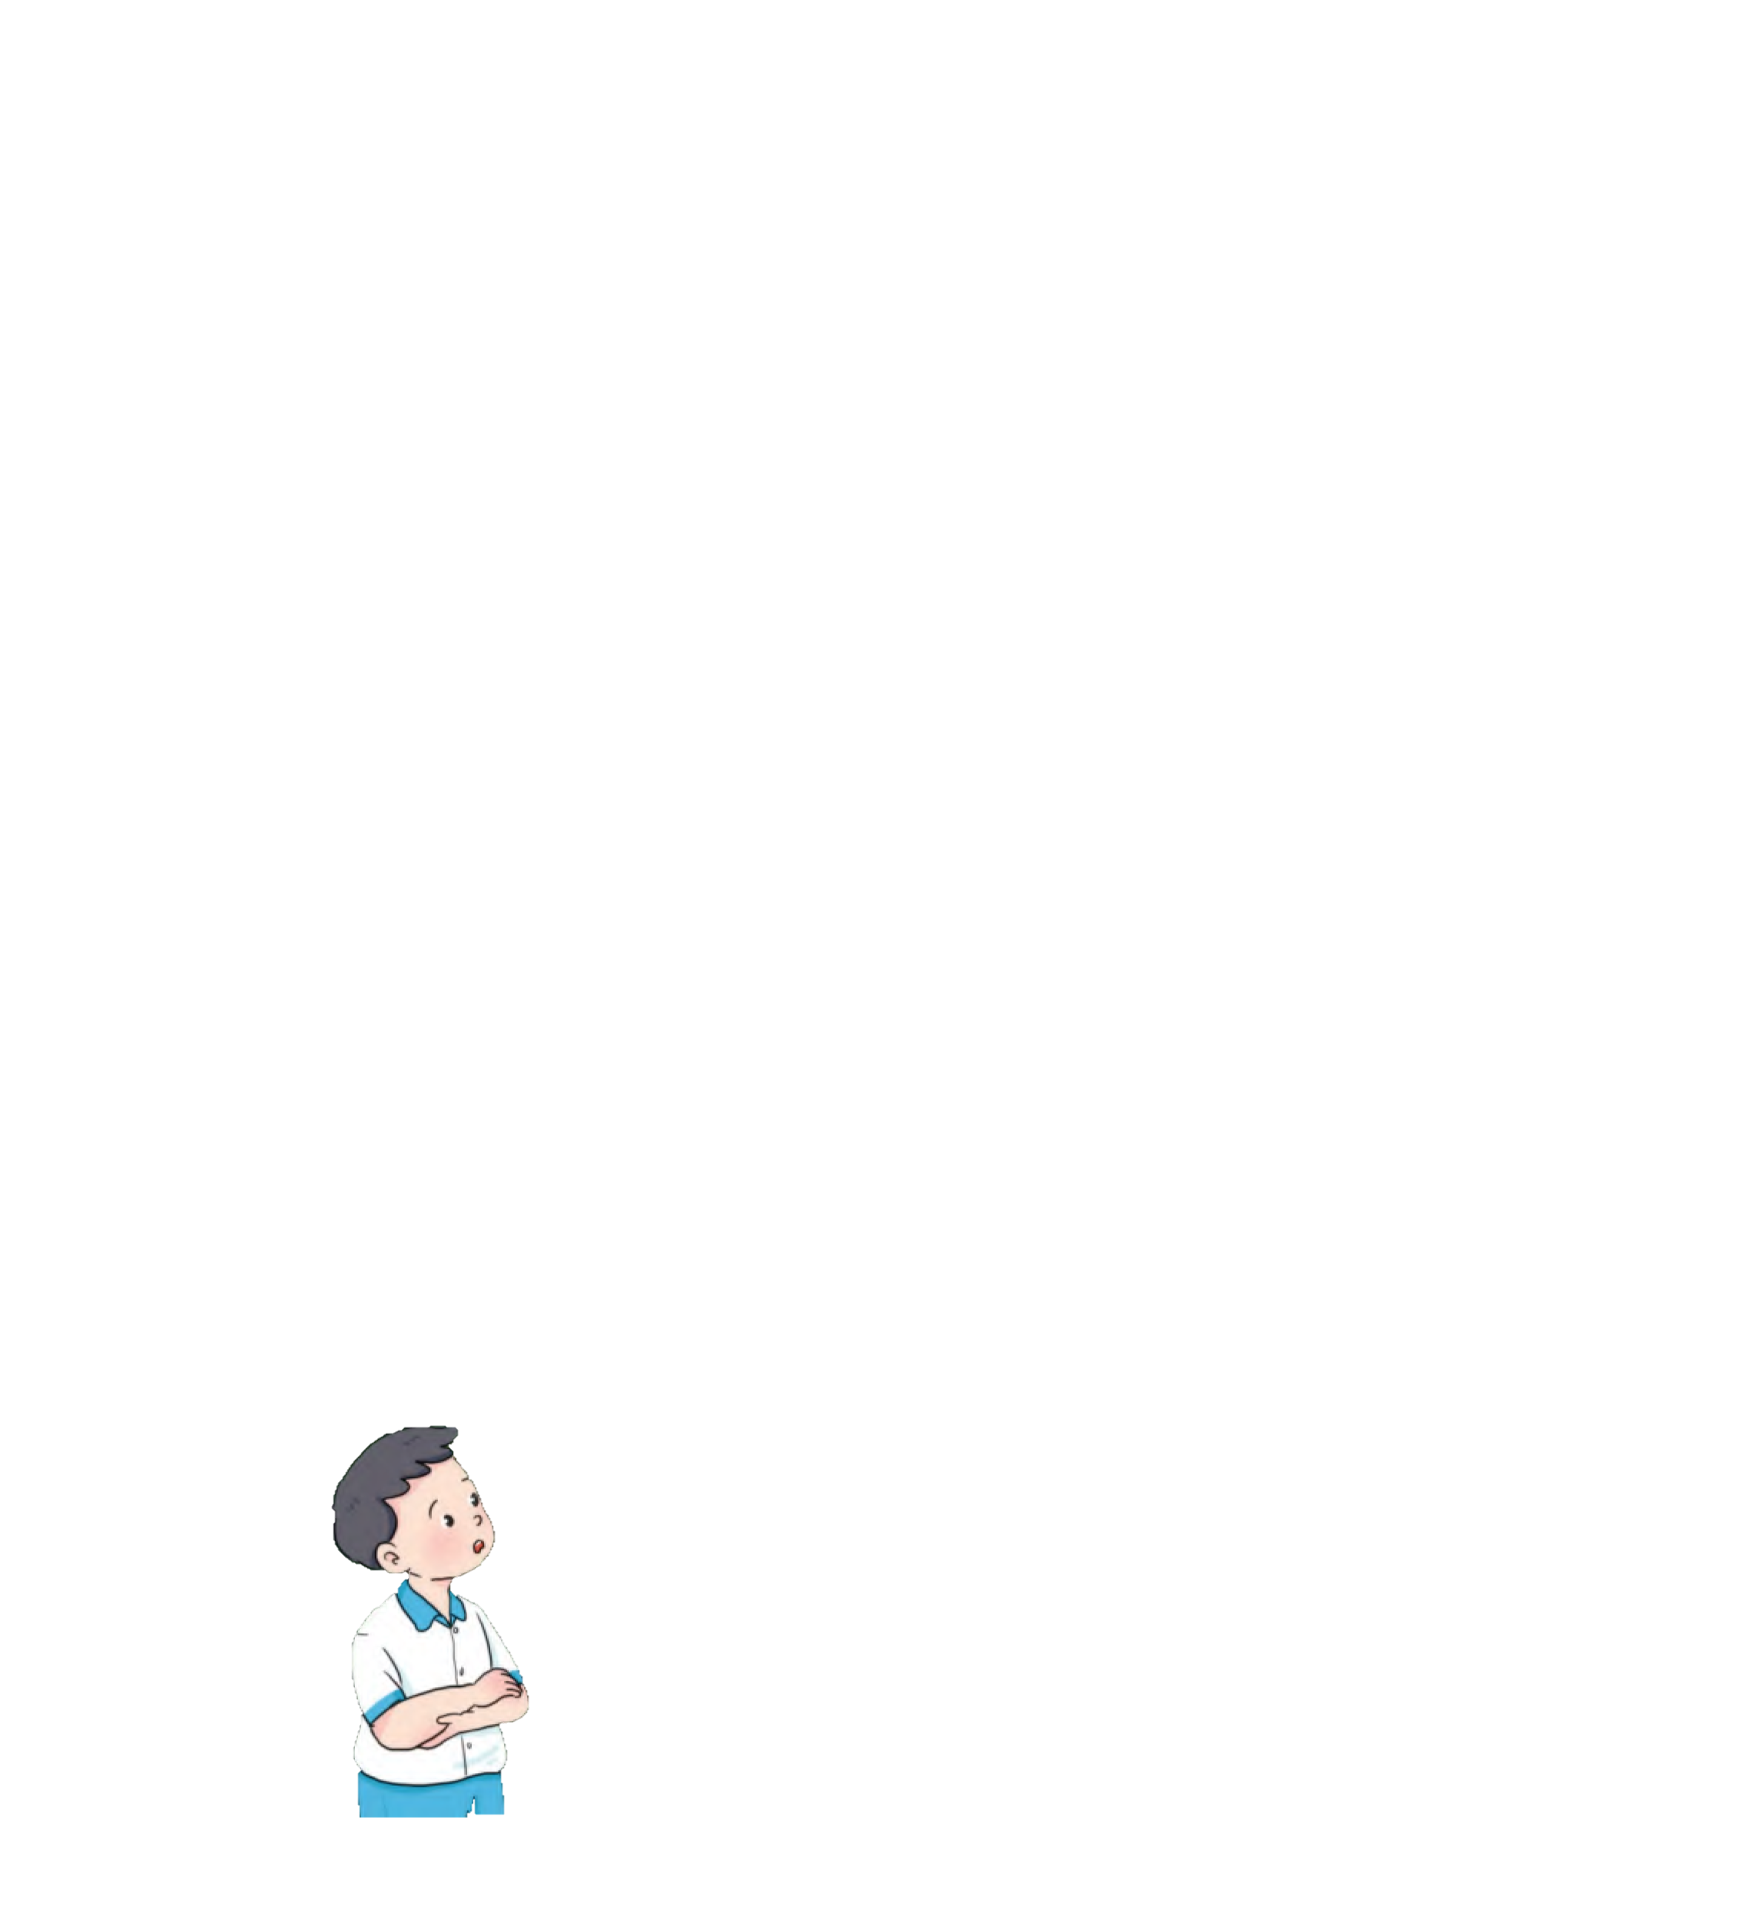
Đọc theo vai
người dẫn chuyện
thầy giáo
bạn học sinh

